Slide 1


LIÇÃO 9 DEUS TRABALHA EM FAVOR DOS QUE NELE CONFIAM
1º Trimestre de 2021
Comentarista: Bispo Abner Ferreira

Slide 2

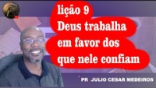
Assista a vídeo aula do Pr. Júlio César aqui

Slide 3

Pré-textual
Texto Áureo
“Então disse o rei: Que honra e galardão se deu por isto a Mardoqueu? E os mancebos do rei, seus servos, disseram: Coisa nenhuma se lhe fez.” (Ester 6.3)

Slide 4
Verdade Aplicada
O Senhor vela pelos que o temem e guardam os Seus caminhos.

Slide 5

Objetivos da lição:
Perceber que Deus sempre socorre os seus os seus filhos;
Compreender que o agir de Deus é sempre perfeito;
Entender que o socorro do Senhor chega na hora certa

Slide 6
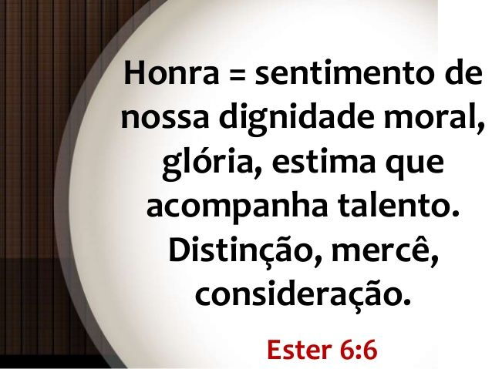
TEXTO BÍBLICO: Ester, 6
1 – Naquela mesma noite, fugiu o sono do rei; então mandou trazer o livro das memórias das crônicas, e se leram diante do rei.
6 – E, entrando Hamã, o rei lhe disse: Que se fará ao homem de cuja honra o rei se agrada? Então Hamã disse no seu coração: De quem se agradará o rei para lhe fazer honra mais do que a mim?
7 – Pelo que disse Hamã ao rei: O homem de cuja honra o rei se agrada.
8 – Traga o vestido real de que o rei se costuma vestir, monte também o cavalo em que o rei costuma andar montado, e ponha-se-lhe a coroa real na sua cabeça.

Slide 7
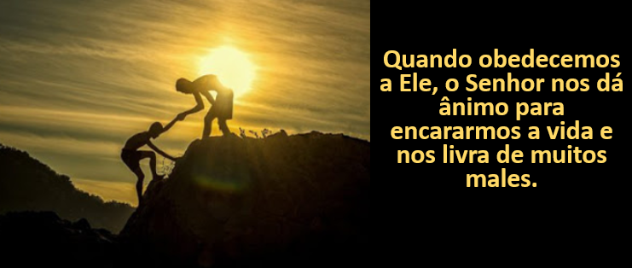
Introdução
O tema desta lição é: Deus trabalha em favor dos que nEle confiam.
O temor ao Senhor é a fonte para uma vida vitoriosa nesta terra. Quando obedecemos a Ele, o Senhor nos dá ânimo para encararmos a vida e nos livra de muitos males.

Slide 8
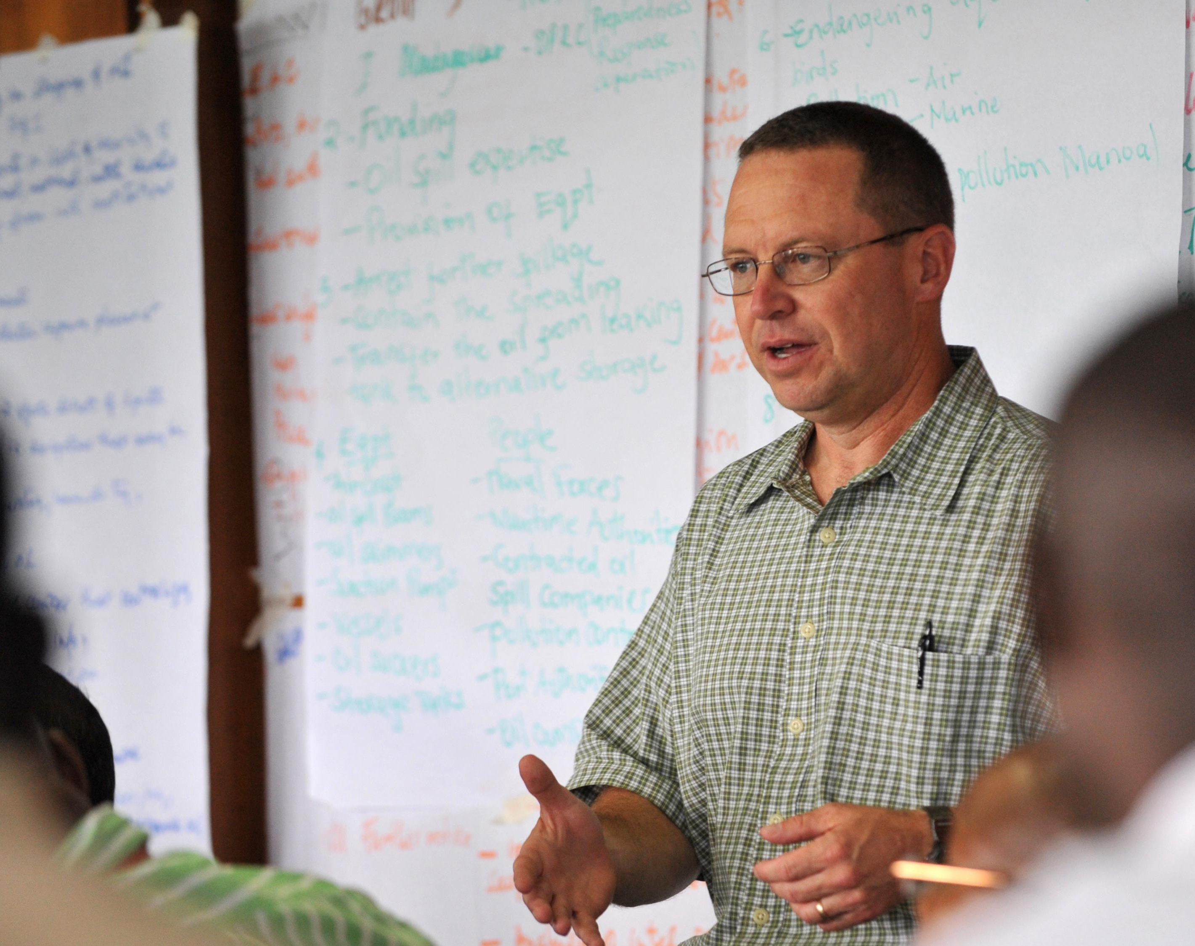
Subsidio ao professor
Conceitos importantes
Da lição
Esta Foto de Autor Desconhecido está licenciado em CC BY-SA

Slide 9
Deus cuida do seu povo
O Senhor Jesus: “Deus é Espírito, e é necessário que os que o adoram o adorem em espírito e em verdade” (João 4.24). Em Salmos da Bíblia, está escrito: “porventura Deus não haveria de esquadrinhar isso? Pois ele conhece os segredos do coração” (Salmos 44.21). Deus observa as profundezas de nosso coração e Ele conhece nossos pensamentos e ideias como a palma de Sua mão. Logo, devemos aceitar o olhar do Espírito de Deus em todas as coisas e dar nosso coração a Ele, permitindo que Ele seja o mestre e tomador de decisões. Ao orar, devemos ser honestos e falar as palavras de nosso coração para Deus para assim termos uma comunhão verdadeira com Ele. Deus observa as partes mais profundas de nosso coração; quando Ele vê que nós realmente O desejamos e buscamos a verdade, o Espírito Santo opera em nós, nos iluminando, nos esclarecendo e nos guiando.
https://www.bibliadeestudo.org/

Slide 10

1. A vida muda quando Deus faz parte dela.
Nossa vida é feita de momentos altos e baixos. Um dia Mardoqueu estava condenado à morte, no outro dia estava sendo honrado pelo rei. É assim que a vida do cristão é. Quando pensamos que não tem mais jeito, o Senhor entra com providência e muda a nossa história por completo.

Slide 11
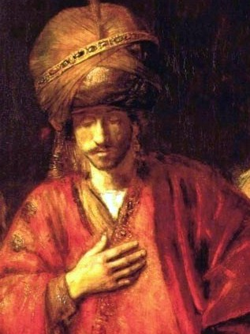
  1.1. A aflição é solo fértil para o milagre
  Hamã várias vezes presenciou que Mardoqueu não se ajoelhou perante sua presença. Aborrecido com esta situação, Hamã tomou conselho de seus amigos e de sua esposa Zeres. Eles lhe aconselharam que construísse uma forca de cinquenta côvados para assassinar Mardoqueu (Et.5.10 – 14). E assim, Hamã adormeceu naquela noite, risonho, pois iria dar fim àquele homem que não se curvava diante dele.
1.2 – Deus está ao seu lado confie nisso.
Como vimos no livro de Ester, é certo que Deus honra os Seus servos fiéis e que nada pode impedi-Lo de realizar Suas intenções. Sendo assim, necessitamos parar de olhar para as adversidades e nos concentrarmos no agir de Deus a nosso favor. Mardoqueu tinha uma única certeza: a graça do Senhor alcançaria onde quer que estivesse (Et.4.14).
1.3. O Senhor nunca se esquece de nós
“Então disse ao rei: Que honra e galardão se deu por isto a Mardoqueu? E os mancebos do rei, seus servos, disseram: Coisa nenhuma se lhe fez” (Et.6.3). O livro das crônicas do rei Assuero poderia estar aberto em qualquer página, pois o rei não estava preocupado com nenhum assunto em particular. Solicitou apenas que lessem o livro. É assim que Deus faz.

Slide 12

2. O AGIR DE DEUS É PERFEITO.
Esta Foto de Autor Desconhecido está licenciado em CC BY-NC-ND

Slide 13

2.1 – Nunca Deixe de honrar ao Senhor
As lutas nos deixam mais fortes a cada dia, as provações nos ensinam a confiar somente em Deus. As lutas, as vitórias, os momentos difíceis, tudo está no controle do Eterno, nada, absolutamente, nada, foge do seu domínio (1Cr.29.11 e 12)
2.2 – Quem honra a Deus é por Ele honrado
O Senhor não honrou apenas Mardoqueu, honrou também a sua prima Ester. Eles atuaram conforme o querer do Senhor, este foi o diferencial. E foi nessa diferença que Deus trabalhou. O salmista expressou: “Em Deus louvarei a sua palavra; em Deus pus a minha confiança e mão temerei; que me pode fazer a carne?” (Sl.56.4). Ainda hoje Deus continua abençoando os que procuram servi-lo de todo o coração.
2.3 – Nossa confiança em Deus faz toda a diferença
A postura de Mardoqueu diante do ódio de Hamã foi simplesmente demonstrar sua confiança em Deus (Et.4.14). Esta confiança fez toda a diferença. O texto bíblico indica que Deus estava atento ao Seu povo, ainda que espalhado pelas 127 províncias governadas por Assuero. O que parecia impossível aconteceu, vidas salvas da morte iminente.
Esta Foto de Autor Desconhecido está licenciado em CC BY-NC-ND

Slide 14

SEJA MEMBRO

Slide 15

3. Deus nunca se esquece de honrar os Seus.

Slide 16
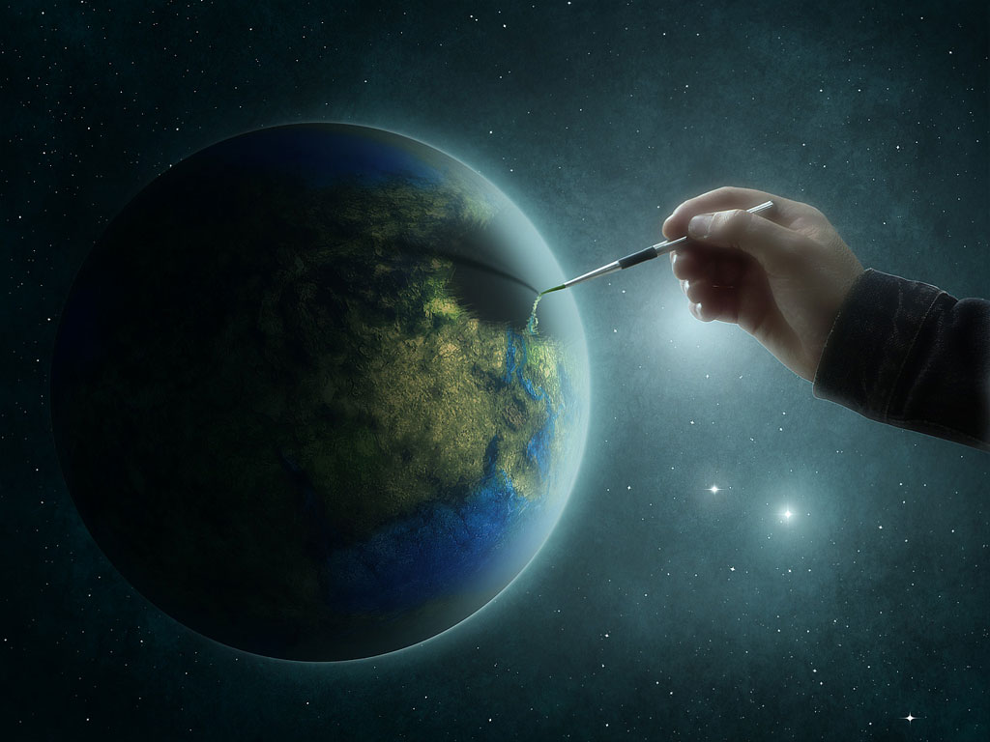
3.1. Não importa o período que passar.
Deus se lembrará de você. A mão do Senhor sempre estará sobre sua vida. Quando parecia que o Senhor havia esquecido de Mardoqueu, o Senhor fez ao rei mostrar o seu agradecimento e julgou que seu principal opositor seria a pessoa indicada para honrá-lo (Et.6.10).
3.2- O oponente não impede a honra a Mardoqueu.
A Bíblia narra que Hamã tomou o vestido real, colocou-o sobre Mardoqueu, assentou-o no cavalo do rei, e saiu pela cidade, dizendo estas palavras: “Assim se fará ao homem de cuja honra o rei se agrada” (Et.6.11). É óbvio que os papéis de Mardoqueu e Hamã se inverteram: Depois disto, Mardoqueu voltou para a porta do rei; porém Hamã se retirou correndo à sua casa, anojado, e coberta a cabeça.” (Et.6.12)
3.3 – Deus é poderoso para desfazer as ciladas.
A Bíblia diz: “Não multipliqueis palavras de altíssimas altivezas, nem saiam coisas árduas da vossa boa, porque o Senhor é o Deus da sabedoria, e por Ele são as obras pesadas na balança.” (1Sm.2.3). O rei Assuero promoveu o soberbo Hamã à posição mais elevada no seu governo (Et.3.1). O livro de Provérbios relata que: “Vindo a soberba, virá também a afronta.” (Pv.11.2).

Slide 17
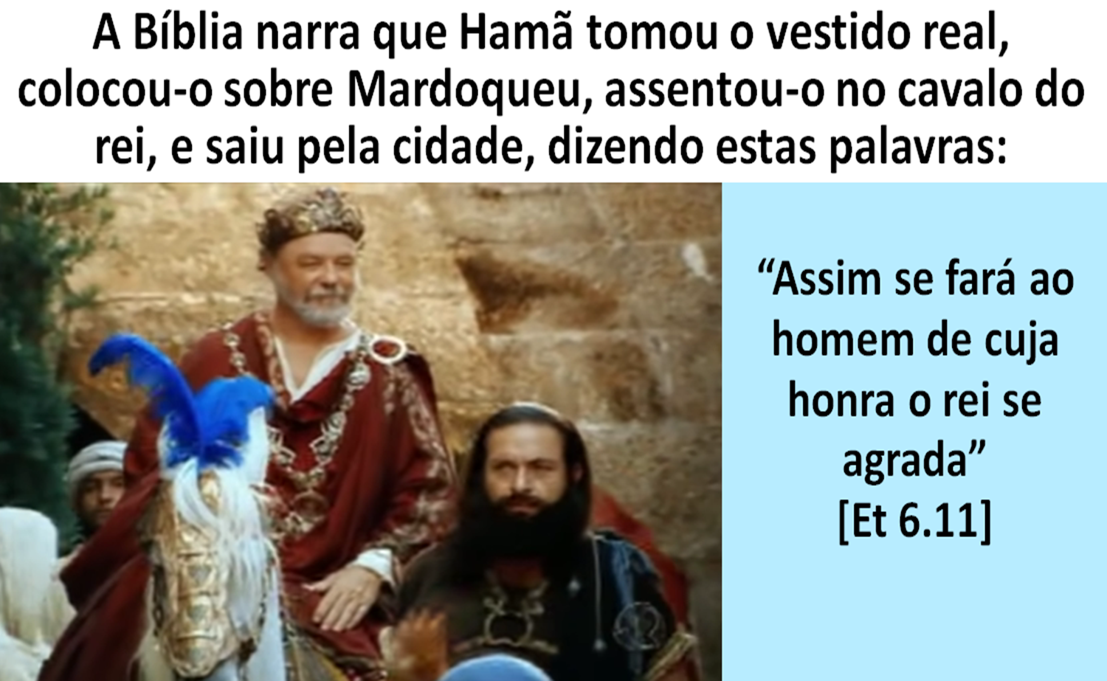

Slide 18


Para ajudar o canal Boa Semente, seja membro ou apoiador e receba conteúdos exclusivos
Para saber como, clique no ícone desejado e veja todas as informações

Slide 19

www.juliocesarmedeiros.org

Slide 20

Conclusão
Nesta lição aprendemos que nenhuma arma preparada contra os filhos de Deus prevalecerá. A história de Mardoqueu conta que ele fez de sua vida uma entrega pessoal ao Senhor, e por isso foi honrado. Que possamos ser semelhantes à Mardoqueu e fazer o que o Senhor quer que façamos.

Slide 21

BIBLIOGRAFIA
https://g.co/kgs/C5omuu
https://juliocesarmedeiros.org/2021/01/02/quem-foi-ester/
https://juliocesarmedeiros.org/2020/12/30/quem-foi-mardoqueu/
Bíblia de estudo pentecostal, Almeida revista e corrigida, Rio de Janeiro, CPAD
Bíblia do Culto - Editora Betel.
Revista BETEL - Lições Bíblicas Adultos. Tema: A Família Natural Segundo os Valores e Princípios Cristãos. Comentarista Bispo Abner Ferreira, 1 Trimestre 2020 - Ano 20 - ano. 114.

